Slide 1
Réunion d’information Appel à propositions COD22021-10027 MISE EN PLACE D’UNE APPROCHE AGROECOLOGIQUE INTEGREE INDIVIDUALISE ET COMMUNAUTAIRE POUR LA GESTION DES BASSINS VERSANTS DANS LES TERRITOIRES DE MWENGA ET WALUNGU (SUD KIVU) (27 mars 2024)
Agriculture
Notes:
Marché de travaux pour « pavage/bétonnage et drainage de rues secondaires à Conakry dans les communes de Dixinn et de Matam (huit lots de travaux)»

Slide 2
Programme
Réunion d’information : 27 mars 2024
Présentation de l’enveloppe financière
Critères de recevabilité
Eligibilité des coûts
Calendrier
Modalité de réception des notes conceptuelles et des propositions
Notes:
Une attestation de visite sera délivrée à l’issue de la visite à chacun des soumissionnaires ayant participé à la visite. Rendez-vous : Bureau du programme Sanita Enabel,

Slide 3
Enveloppe financière
Montant indicatif global : 2 000 000 €
LOT 1 : 1 000 000 € - Territoire de Walungu, zones Karohongo-Luciga-Lurhala-Nduba-Walungu CentreBurhale et Ibona
Minimum : 900 000 €
Maximum : 1 000 000 €
LOT 2 : 1 000 000 € - Territoire de Mwenga, zones Luindi– Mwenga Centre et Kitutu
Minimum : 950 000 €
Maximum : 1 000 000 €

Slide 4
Critères de recevabilité du demandeur et co-demandeurs
A. Disposer d’une expérience avérée en matière d’accompagnement et de renforcement des capacités des ménages ruraux / exploitations agricoles en mobilisant à la fois des approches individuelles et communautaires et ;
B. d’une expérience avérée du déploiement d’approches d’appui-conseil agricole intégrant l’agroécologie et la gestion durable des ressources naturelles.

Slide 5
Critères de recevabilité du demandeur
A. être une personne morale ; et
B. être un acteur public (Université, centre de recherche etc.) ou un acteur privé sans but lucratif (organisation non gouvernementale internationale ou nationale, ASBL, fondation etc.) ou une personne morale de droit privé dont la maximisation du profit ne constitue pas l’objectif prioritaire (centre international ou national de recherche-action, etc.) ; et
C. être un acteur intervenant dans le domaine du développement agricole et rural, en cohérence avec son mandat et/ou ses statuts ; et
D. être établi ou représenté en République Démocratique du Congo; et
E. . Disposer d’une expérience de mise en œuvre d’actions de terrain dans la Province du Sud Kivu ou dans des contextes d’intervention comparables (i.e. cumulant petite agriculture familiale dominante, risques sécuritaires, densité de population élevée, conflits fonciers, insécurité alimentaire, dysfonctionnement des services publics d’encadrement des producteurs) ; et

Slide 6
Critères de recevabilité du demandeur
F. Disposer d’une expérience de la mise en oeuvre d’actions (i) intégrant dans leurs modalités d’exécution l’accompagnement et le renforcement de capacités des ménages ruraux / exploitations agricoles en mobilisant des approches de soutien individuel ; (ii) intégrant dans leurs modalités d’exécution l’accompagnement et le renforcement de communautés rurales et (iii) visant le développement de l’agroécologie et la gestion durable des ressources naturelles ; et
G. être directement chargé de la préparation et de la gestion de l’action avec le(s) codemandeur(s) et non agir en tant qu’intermédiaire ; et
H. avoir déjà géré un subside ou tout autre contrat équivalent à un montant d’au moins 600 000 EUR si le demandeur postule pour un seul lot et à 1 200 000 EUR si le demandeur postule pour les deux lots.

Slide 7
Critères de recevabilité des codemandeurs
A. être une personne morale, et
B. être un acteur public (université, centre de recherche etc.) ou un acteur privé sans but lucratif (organisation non gouvernementale internationale ou nationale, ASBL, fondation etc.) ou une personne morale de droit privé dont la maximisation du profit ne constitue pas l’objectif prioritaire (centre international ou national de recherche-action, etc.) ; et
C. être un acteur intervenant dans le domaine du développement agricole et rural, en cohérence avec son mandat et/ou ses statuts ; et
D. être établi ou représenté en République Démocratique du Congo ; et
E. être directement chargé de la préparation et de la gestion de l’action avec le demandeur

Slide 8
Eligibilité des coûts
Coûts éligibles coûts directs, coûts de structure 7%*, réserve pour imprévu
Coûts inéligibles Les coûts suivants ne sont pas éligibles :
1° les écritures comptables n’entraînant pas un décaissement ;
2° les provisions pour risques et charges, pertes, dettes ou dettes futures éventuelles ;
3° les dettes et les intérêts débiteurs ;
4° les créances douteuses ;
5° les pertes de change ;
6° les crédits à des tiers ;
7° les garanties et cautions ;
8° les coûts déjà pris en charge par un autre subside ;
9° les factures établies par d’autres organisations pour des produits et services déjà subsidiés ;
10° la sous-traitance par des contrats de service ou de consultance aux membres du personnel, aux membres du conseil d’administration ou de l’assemblée générale de l’organisation subsidiée ;
11° la sous-location de toute nature à soi-même ;
12° les achats de terrains ou d’immeubles ;
13° les coûts liés à une indemnisation en cas de sinistre découlant de la responsabilité civile de l’organisation ;
14° les indemnités de cessation d’emploi pour le délai de préavis non presté ;
15° l’achat de boissons alcoolisées, de tabac et de leurs produits dérivés ;

Slide 9
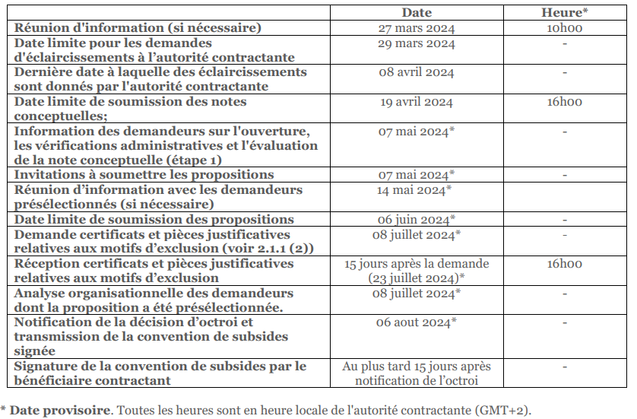
Calendrier indicatif

Slide 10
Modalité de réception
Partie A-Notes conceptuelles Français, modèle annexe A partie A du dossier de demande de subsides + Annexes (se référer au paragraphe 2.2.1 des lignes directrices) ;
Parties B-Propositions : Annexe A partie B, Budget détaillé (variation inférieur ou égale à 10%), montants minimaux et maximaux doivent être respectés

Slide 11
Adresse de dépôt
Soumission via la plateforme submit (voir lien au paragraphe 2.2.2 des lignes directrices)

